Slide 1
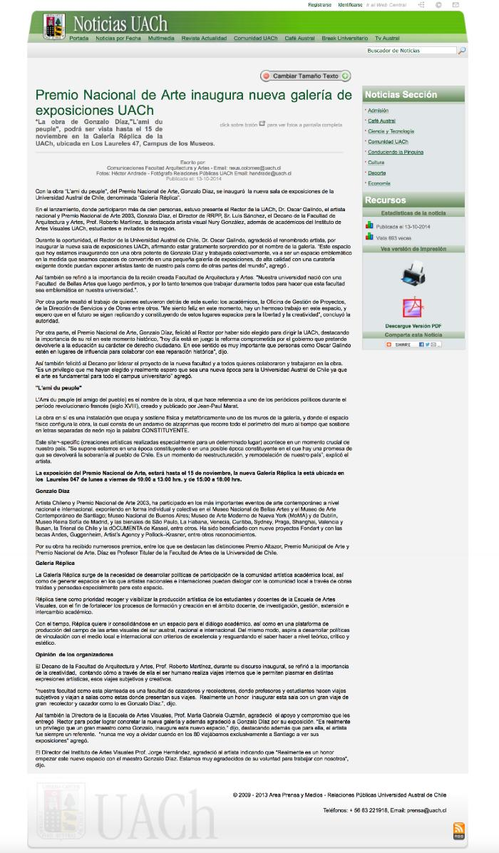
Premio Nacional de Arte inaugura nueva galería de exposiciones UACh (GD-D-00669)

